Slide 1
แก้ไขครั้งล่าสุดเมื่อวันที่ 21 กันยายน 2567
Operating systems (OS)
user program
user program
user program
user program
operating system (providing services)
hardware
This can be done by trap routine.

Slide 2
Operating-system services
User interface
Program execution
I/O operations
File-system manipulation
Communication (เช่น copy & paste, drag & drop หรือสื่อสารข้ามเครื่อง)
Error detection
Resource allocation
Accounting (ระบบ user / group)
Protection and security (privilege / hacker)

Slide 3
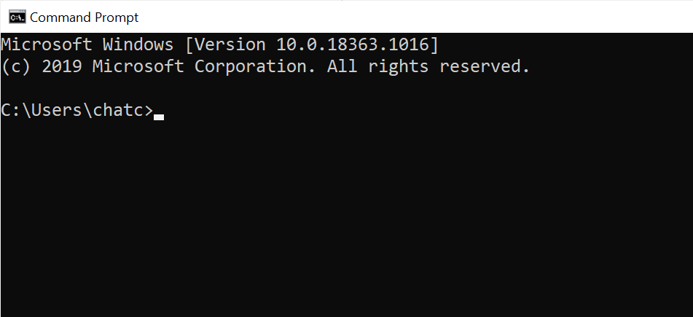
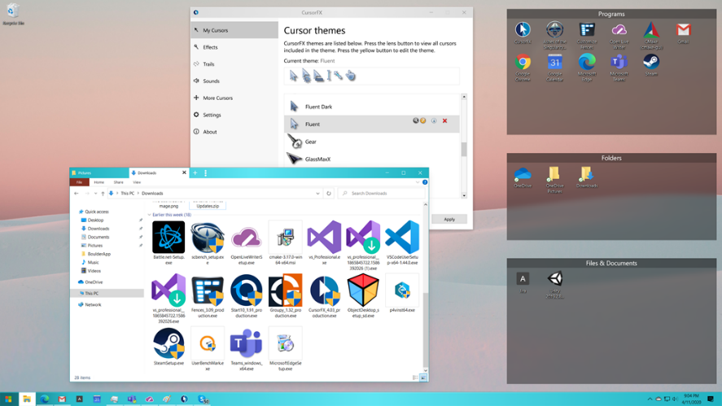
User interface
Command-line interface (CLI)
- DOS
- Unix / Linux
Graphical user interface (GUI)
- Windows
- Mac OS
- Unix / Linux
- X-Windows systems
- K Desktop Environment (KDE)
- GNOME desktop

Slide 4
2. Program execution
The program must be able to end its execution, either normally or abnormally (indicating error).
Examples
hardware resource running low (CPU, memory, and battery).
I/O error (fail to read or write I/O devices, parity error).
a connection failure on a network.
a lack of papers in the printer.
arithmetic overflow.
dangling pointer (read/write a memory block with no ownership).
Genuine OS is supposed to be responsive and handle common errors.

Slide 5
3. I/O operations
For efficiency and protection, users usually cannot control I/O devices directly. Therefore, the operating system must provide a means to do I/O.
Efficiency
OS services are written by professionals (and optimized for speed).
User programs are small (เรียกใช้ device driver).
User programs are portable (ย้ายไปใช้ hardware ยี่ห้อ/รุ่นอื่น ๆ ได้).
OS can manage concurrency access and cache.
Protection
Users must have permission to access I/O devices.
User programs can deteriorate some I/O devices.
Device drivers

Slide 6
4. File-system manipulation
File-system services are create/delete /rename/search files and folders.
The rationale for file-system services is similar to that of I/O operations.
5. Communications
There are many circumstances in which one process needs to exchange information with another process เช่น copy & paste, drag & drop
Example
A running database program has to exchange information with several programs that may be on the same computer or may be not.
6. Error detection
See example in Program execution.

Slide 7
7. Resource allocation
When there are multiple users or multiple jobs running at the same time, resources must be allocated to each of them.
Resources
CPU
Memory
File storage
Printer & modem
Other peripheral devices
8. Accounting
We want to keep track of which users how much and what kinds of computer resources. This record keeping may be used for accounting (so that users can be billed) or simply for accumulating usage statistics. Usage statistics may be a valuable tool for researchers who wish to reconfigure the system to improve computing service.

Slide 8
9. Protection and security
Protection involves ensuring that all access to system resources is controlled.
It should not be possible for one process to interfere with the others or with the operating system itself. เช่น memory protection
Security starts with requiring each user to authenticate himself or herself to the system, usually by means of a password, to gain access the system resources. It extended to defending external I/O devices, including modems and network adapters, from invalid access attempts and to recording all such connections for detection of break-ins.
Authentication การพิสูจน์ตัวจริง Authorization การอนุญาต, การให้อำนาจ

Slide 9
System calls (or trap routine)
User programs cannot control resources directly.
user program
user program
user program
user program
system call 1
system call 2
system call 3
system call 4
operating system (providing services)
hardware

Slide 10
> myprog.exe > Enter source file: myfile1.dat > Enter destination file: myfile2.dat
An example: copying a file
Read the first argument
Print to screen system call
Read keyboard system call
Read the second argument
Print to screen system call
Read keyboard system call
Open the input file system call
Error: file is not found
Create output file system call
Error: file exists
Loop
Read system call
Error: hardware failure (parity error)
Write system call
Error: no more disk space
Close input file system call
Close output file system call

Slide 11
System call ≠ Application programming interface (API)
Java
program
ยื่งใช้ layer มาก ยิ่งทำงานช้า (ไม่มี hardware ที่ execute byte code) คนออกแบบ Java APIs เก่งมาก เพราะรู้จัก system calls ของ OS แทบจะทุกตัว มั่นใจว่าแปลง APIs ทั้งหมดเป็น system calls ได้ เทคโนโลยีของ Microsoft ที่คล้ายกันคือ .NET Framework และ .NET Core
API
user program
user program
Abstraction
layer for Java programmers
JVM
Win32 API
system call 1
system call 2
system call 3
Abstraction
layer for Windows programmers
Abstraction
layer
for system
programmers
operating system (Windows)
hardware
สำหรับงานที่ต้องการ performance และ compatibility เช่น เกม

Slide 12
An example of Win32 API
BOOL WINAPI ReadFile(
__in HANDLE hFile,
__out LPVOID lpBuffer,
__in DWORD nNumberOfBytesToRead,
__out_opt LPDWORD lpNumberOfBytesRead,
__inout_opt LPOVERLAPPED lpOverlapped
);
Ref: http://msdn.microsoft.com/en-us/library/aa365467(VS.85).aspx
Inside ReadFile() involves several system calls which is specific to OS.
The executable code compiled using Win32 API are compatible with
Windows OS (Windows 98, Windows 2000, Windows XP, etc).

Slide 13
System call: passing of parameters as registers (LC3 processor)
MEMORY
REGISTER
0
parameter #1
1
Parameter #2
10
700
4
2
Parameter #3
2
3
Parameter #4
4
Parameter #5
700
system call
5
1
2000
user program
3
System call 10
6

Slide 14
System call: passing of parameters as a table (LC3 processor)
MEMORY
REGISTER
0
2100
3
Pointer to table or array
10
700
5
700
system call
6
1
2000
user program
4
System call 10
7
2100
parameters #1
2
parameters #2
parameters #3
parameters #4
parameters #5

Slide 15
Types of system calls
Process control
end, abort, load, execute, create/terminate process,
wait for time, wait event, signal event, allocate and free memory,
get/set process attributes, lock & release
File management
create file, delete file, open, close, read, write, reposition,
get/set file attributes
Device management
request device, release device, read, write reposition,
get/set device attributes, logically attach/detach devices
Information maintenance
get/set time/date, get/set system data, dump, single step
get/set process, file, or device attributes
Communications
create, delete communication connection,
send/receive messages, transfer status information,
attach/detach remote devices, message-passing, shared-memory model
Protection
set/get permission, multi-user to networking environment

Slide 16
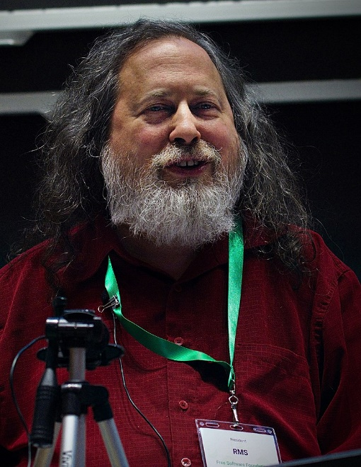
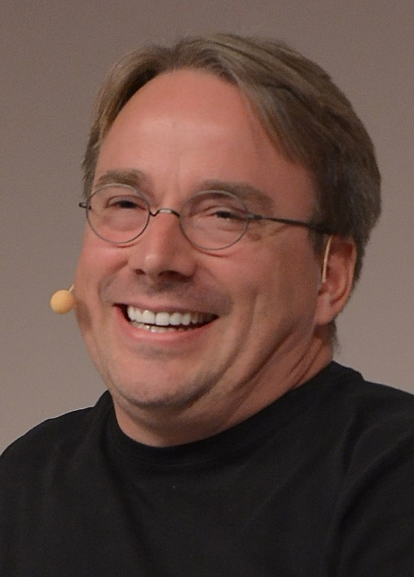
Richard Stallman ให้กำเนิด Free Software Foundation (FSF)
GNU Project กนู
Linus Torvalds ลีนึส ตูร์วัลดส์
Compiler / Debugger / Editor
Linux kernel
รันบน Unix ที่มีอยู่ในขณะนั้น บริษัทต่าง ๆ มี Unix ของตัวเอง
เกิด Linux distribution ต่าง ๆ ขึ้นมากมาย
GNU = GNU's Not Unix

Slide 17
Standard C library
#include <stdio.h>
int main() {
printf("Hello\n");
}
write() system call
standard C library
ลองสร้างไฟล์ hello.c และ compile บน Linux
user mode
kernel mode

Slide 18
Loaders
memory
sourcecode
compile
binary object
load
binary object
เวลาที่รันโปรแกรมบน cmd
หรือ double-click
kernel

Slide 19
Linkers (static)
memory
sourcecode
standard
library
(libc.a)
Multiple copies of standard library
compile
link
binary object
load
binary object
linked object
kernel

Slide 20
Linkers (dynamic)
memory
sourcecode
shared
library
(libc.so)
so = shared object บน Windows คือไฟล์ .DLL
Single copy of standard library
compile
link
shared library
load
binary object
binary object
linked object
kernel

Slide 21
free memory
free memory
free memory
process
load()
execute()
end() abort()
command
interpreter
command
interpreter
command
interpreter
kernel
kernel
kernel
MS-DOS
A portion of command interpreter is unloaded from memory.

Slide 22
free memory
free memory
free memory
fork()
exec()
command
interpreter
process A
command
interpreter
command
interpreter
command
interpreter
kernel
kernel
kernel
Free BSD
fork() and exec() are system calls for creating a process.

Slide 23
System programs
File management
create, delete, copy, rename, etc.
Status information
date/time, cpu/memory/disk usage
File modification
text editors (nano, notepad)
Programming-language support
compilers, assemblers, and debuggers (gdb)
Program loading and execution
Linkers and loaders, and debuggers
Communications
connection among processes, users, computer systems
browse web pages, send e-mail, remote login, transfer file

Slide 24
Operating-system design & implementation
Design Goals
User
convenient to use, easy to learn and to use, reliable, safe, fast
System
easy to design, implement, and maintain, flexible, reliable, error free
(server, desktop, real-time, embedded systems)
Mechanisms vs. Policies
Mechanism determines how to do something
Policy determines what to be done
Mechanism - Policy อื่น ๆ เช่น Password หรือ Fingerprint - Authentication X-window - K Desktop Environment (KDE) หรือ GNOME Cooperative/Preemptive (Timer Interrupt) - CPU scheduler แบบ Time Sharing
Implementation Assembly (MS-DOS), C/C++ (Unix/Linux)
https://en.wikipedia.org/wiki/Desktop_environment https://stackoverflow.com/questions/4784500/policy-and-mechanism

Slide 25
Operating-system structure
Simple structure
MS-DOS, Unix (monolithic structure), see Figure 2.13
Layer approach pros and cons, see Figure 2.14
Microkernels
Mach (mid-1980), see Figure 2.15
Remove all non-essential components from the kernel
Microkernels provides minimal process, memory management, and
communication facility (message passing).
Performance decrease (first-release Windows NT)
Modules
Core kernel + loadable kernels Any module can call any other module (no message passing).
Apple Mac OS X = Mach + BSD (see Figure 2.16)

Slide 26
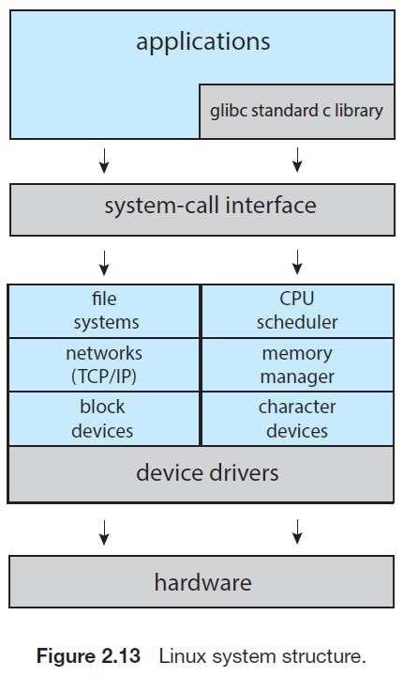

Slide 27
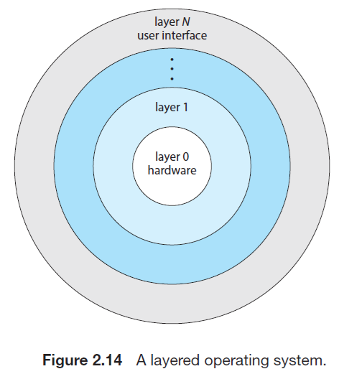
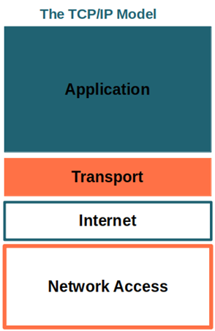
SW
OS
Router
WiFi
ตัวอย่างเช่น Windows NT ใน TCP/IP ก็ใช้หลักการนี้

Slide 28
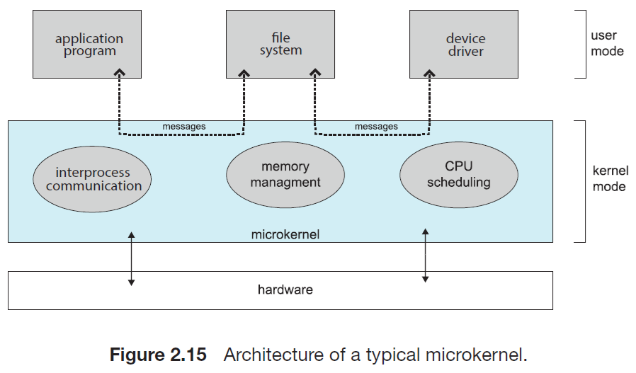

Slide 29
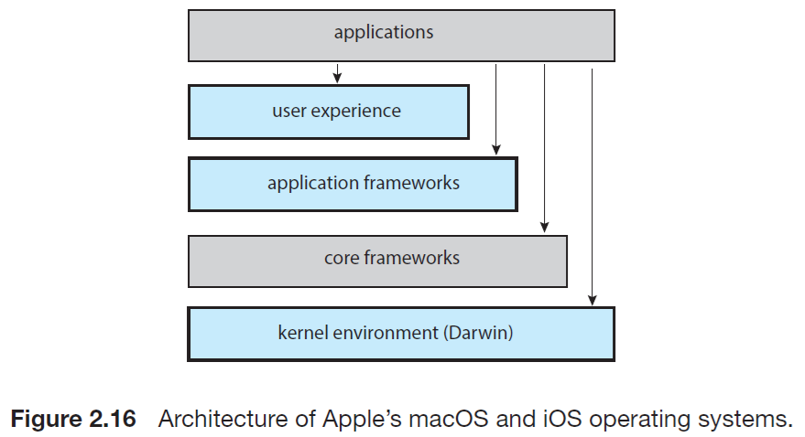
User Interaction ใช้ mouse หรือ keyboard
API for Objective-C macOS / iOS มี feature ต่างกัน
API ที่ใช้ร่วมกันได้ เช่น decode วีดีโอ / render 3D
Kernel ของ iOS จะต่างจาก macOS power / memory / security

Slide 30
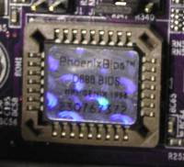
System boot
โปรแกรมแรก เรียกว่า Bootstrap program
Basic input/output system (BIOS) เป็น firmware ตัวหนึ่ง
บรรจุอยู่ใน Read-only memory (ROM) หรือ EPROM หรือ EEPROM
BIOS จะตรวจเช็คอุปกรณ์ และหา OS ใน boot block ที่อยู่ใน disk
GRUB เป็น boot loader ในกรณีที่ติดตั้ง OS ไว้มากกว่า 1 ตัว BIOS จะโหลด GRUB ก่อน จากนั้น GRUB จะแสดงเมนูให้ผู้ใช้เลือกว่าจะ boot OS ตัวใด แต่ต้องเลือกใช้ทีละหนึ่งตัว ปัจจุบันนิยมใช้ vm รัน guest OS ได้หลายตัวพร้อมกัน สลับไปมาระหว่าง host/guest OS ได้ทันที
P = Programmable E = Erasable E = Electrical
เฟิร์มแวร์ (firmware) ในระบบคอมพิวเตอร์ คือซอฟต์แวร์ที่ฝังอยู่ในฮาร์ดแวร์ โดยที่ผู้ใช้จะสามารถอ่าน และเรียกใช้งานเฟิร์มแวร์ได้ แต่ไม่สามารถแก้ไข เขียน หรือลบเฟิร์มแวร์ได้

Slide 31
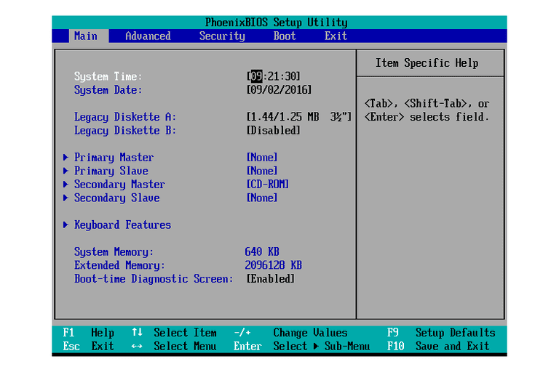

Slide 32
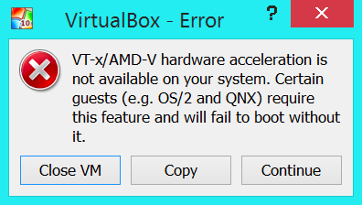
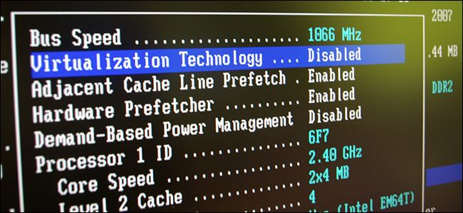
เฉพาะ Windows เท่านั้น Mac ไม่มี

Slide 33
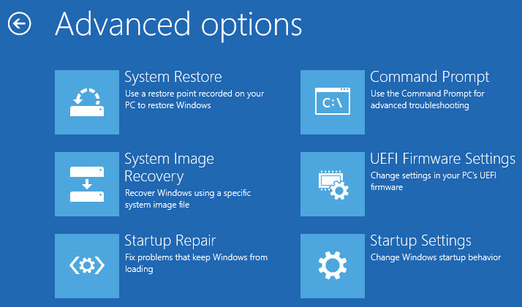
สรุป OS ทำ Power-On Self Test (POST) เร็วกว่า BIOS เพราะโปรแกรม BIOS เล็กและเขียนซับซ้อนมากไม่ได้ เช่น รันโหมด 16-bit ใช้ memory ได้แค่ 1 MB มันจะค่อย ๆ เช็คอุปกรณ์ฮาร์ดแวร์ไปทีละตัว ในขณะที่ os สามารถเช็ค hw พร้อมกันทีละหลาย ๆ ตัวได้ เป็นต้น
BIOS ไม่สามารถ boot OS จากไดรฟ์ที่ใหญ่กว่า 2.1 TB ได้ ใกล้จะชนขีดจำกัดแล้ว
Windows 11 ใช้ UEFI เท่านั้น
UEFI is the abbreviation of Unified Extensible Firmware Interface, which is a firmware interface for computers and it works as a "middleman" to connect a computer's firmware to its operating system. It is used to initialize the hardware components and start the operating system stored on the hard disk drive when the computer starts up.
UEFI possesses many new features and advantages that cannot be achieved through the traditional BIOS and it is aimed to completely replace the BIOS in the future.
UEFI stores all the information about initialization and startup in a .efi file, a file stored on a special partition called EFI System Partition (ESP). The ESP partition will also contain the boot loader programs for the operating system installed on the computer.
It is because of this partition, UEFI can directly boot the operating system and save the BIOS self-test process, which is an important reason for UEFI faster booting.

Slide 34
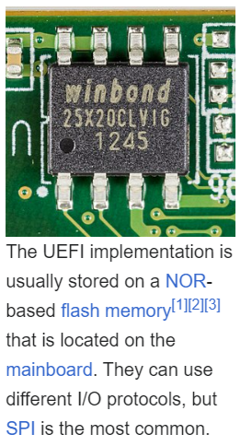
มี device driver เป็น byte code ที่รันบน processor ใดก็ได้ เพื่อให้ใช้ network, graphics ได้ ก่อนที่จะโหลด OS
 | BIOS | UEFI
Bootstrap program | ROM | Flash memory
Boot loader | Master Boot Record (MBR) | EFI system partition (ESP)
Mode | 16 บิต (ใช้ mem ได้ 1 MB) | 32/64 บิต
Pre-OS environment | - | Network, GUI, multilanguage
Programming Lang. | Assembly | C, Python
Windows product key | OS disk ผู้ใช้ป้อน key เพื่อ activate | UEFI firmware ผู้ผลิต PC ใส่ key มาให้เลย

Slide 35
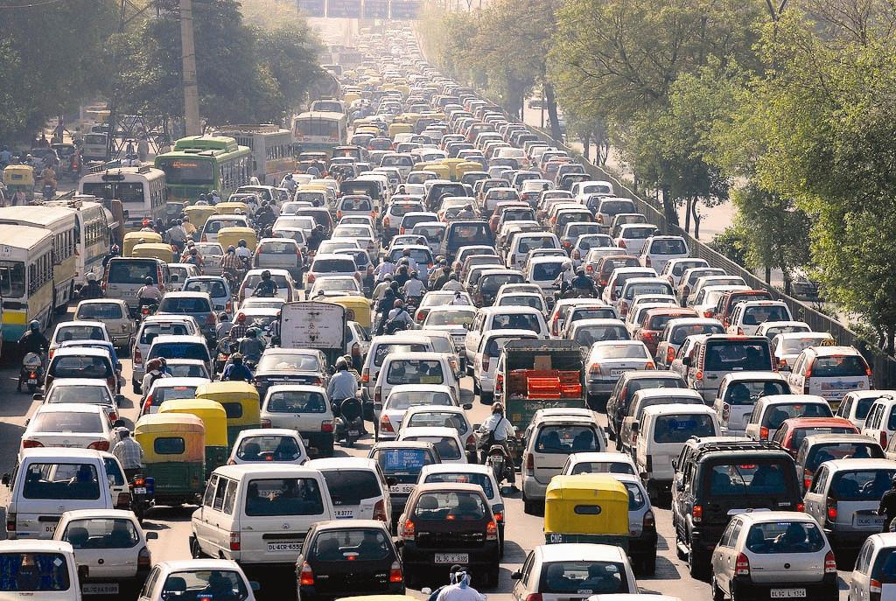
Memory Bottleneck
CPU
core
CPU
core
CPU
core
CPU
core
Traffic
M e m o r y

Slide 36
Non-Uniform Memory Access (NUMA)
CPU
core
CPU
core
CPU
core
CPU
core
Fast
Fast
M e m o r y
Slow
M e m o r y
OS สมัยใหม่รู้จักกระจายงานไปรันในแต่ละ core และพยายามรันโปรแกรมด้วย core & memory ที่อยู่บน node เดียวกัน

